Slide 1



Diario LUN Lunes 16/01.
Diario Crónica de Chillán Lunes 18/01.
Diario El Mercurio Sábado 21/01.

Slide 2
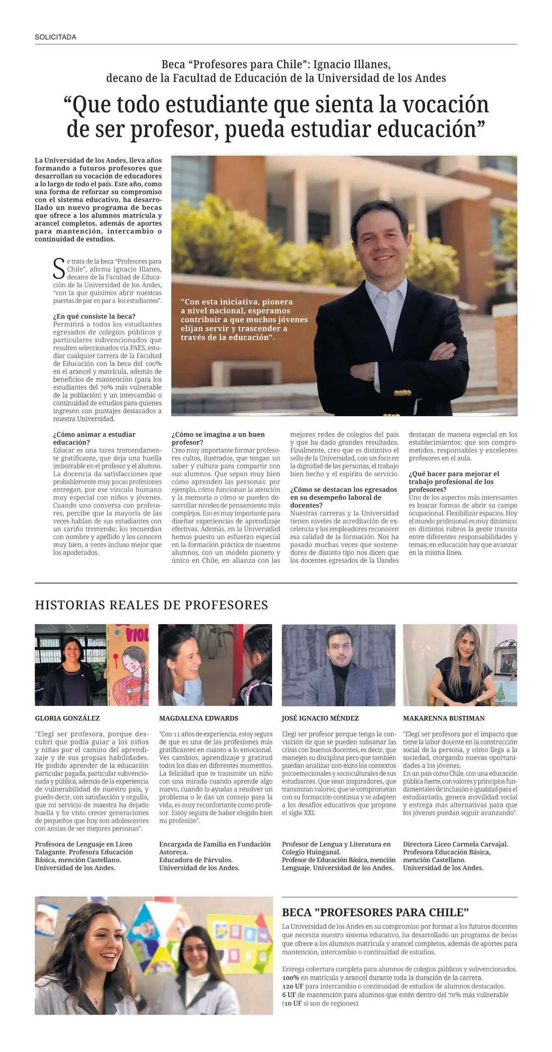


Diario Publimetro Lunes 16/01.
Martes 17/01.
Diario El Mercurio Lunes 17/01.
Diario LUN Martes 17/01.

Slide 3



Diario El LUN Miércoles 18/01.
Diario Austral de Osorno Domingo 17/01.
Diario Austral Araucania
Domingo 17/01.
Diario Financiero Miércoles 18/01.

Slide 4



Diario El Mercurio
Jueves 19/01 Domingo 22/01.
Diario La Tercera
Sábado 21/01
Diario La Tercera Viernes 20/01.
Diario LUN Jueves 19/01.

Slide 5
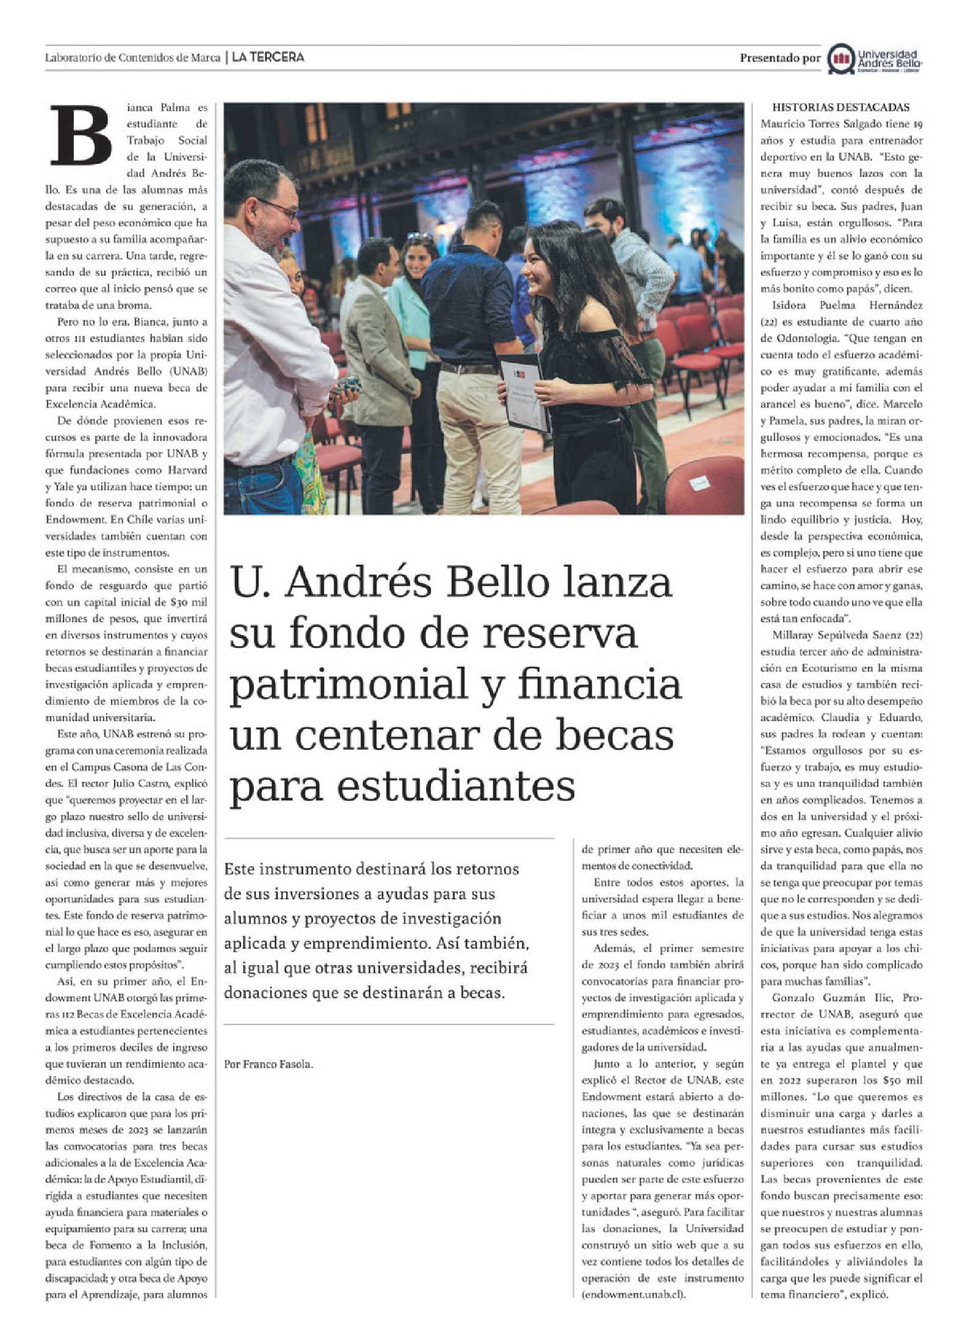


Diario LUN Jueves 19/01.
Diario El Mercurio de Valparaíso
Jueves 19/01
Domingo 22/01
Diario el Sur de Concepción
Domingo 22/01
Diario La Tercera Domingo 22/01.
Diario La Tercera Domingo 22/01.

